Slide 1
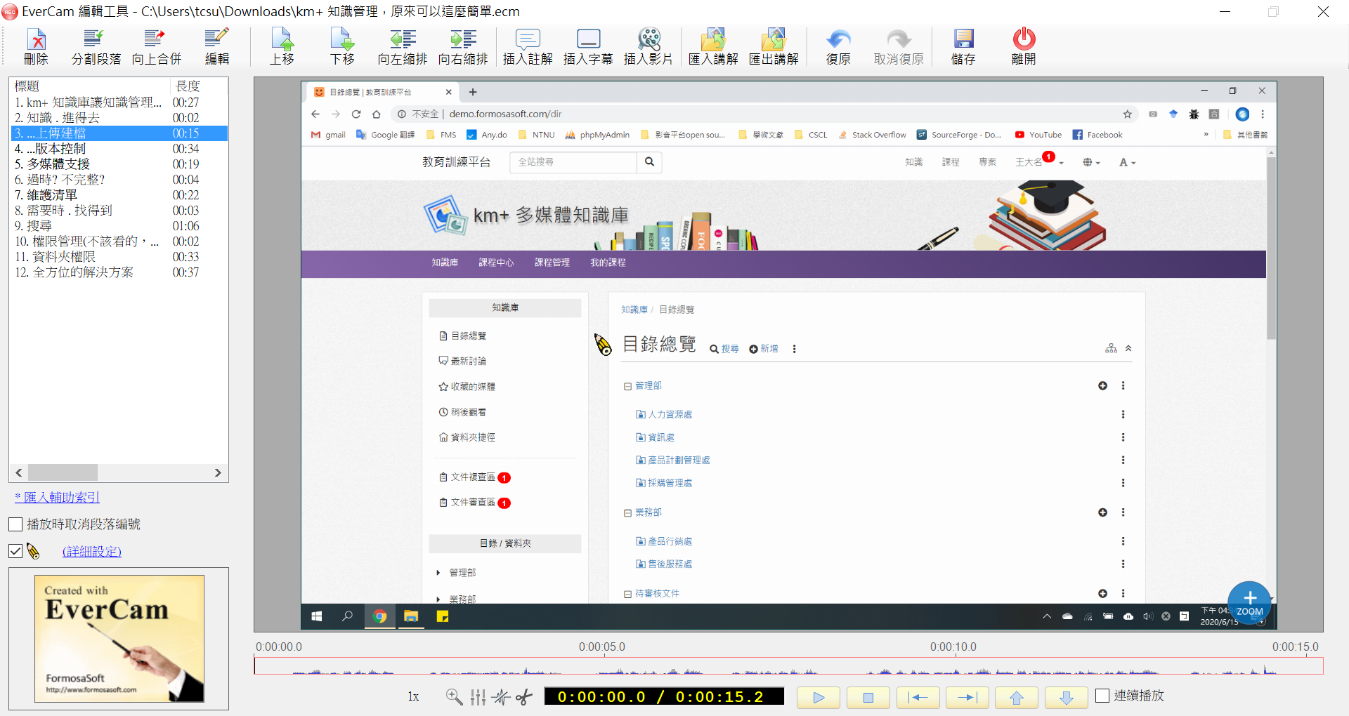
段落
刪除段落

Slide 2
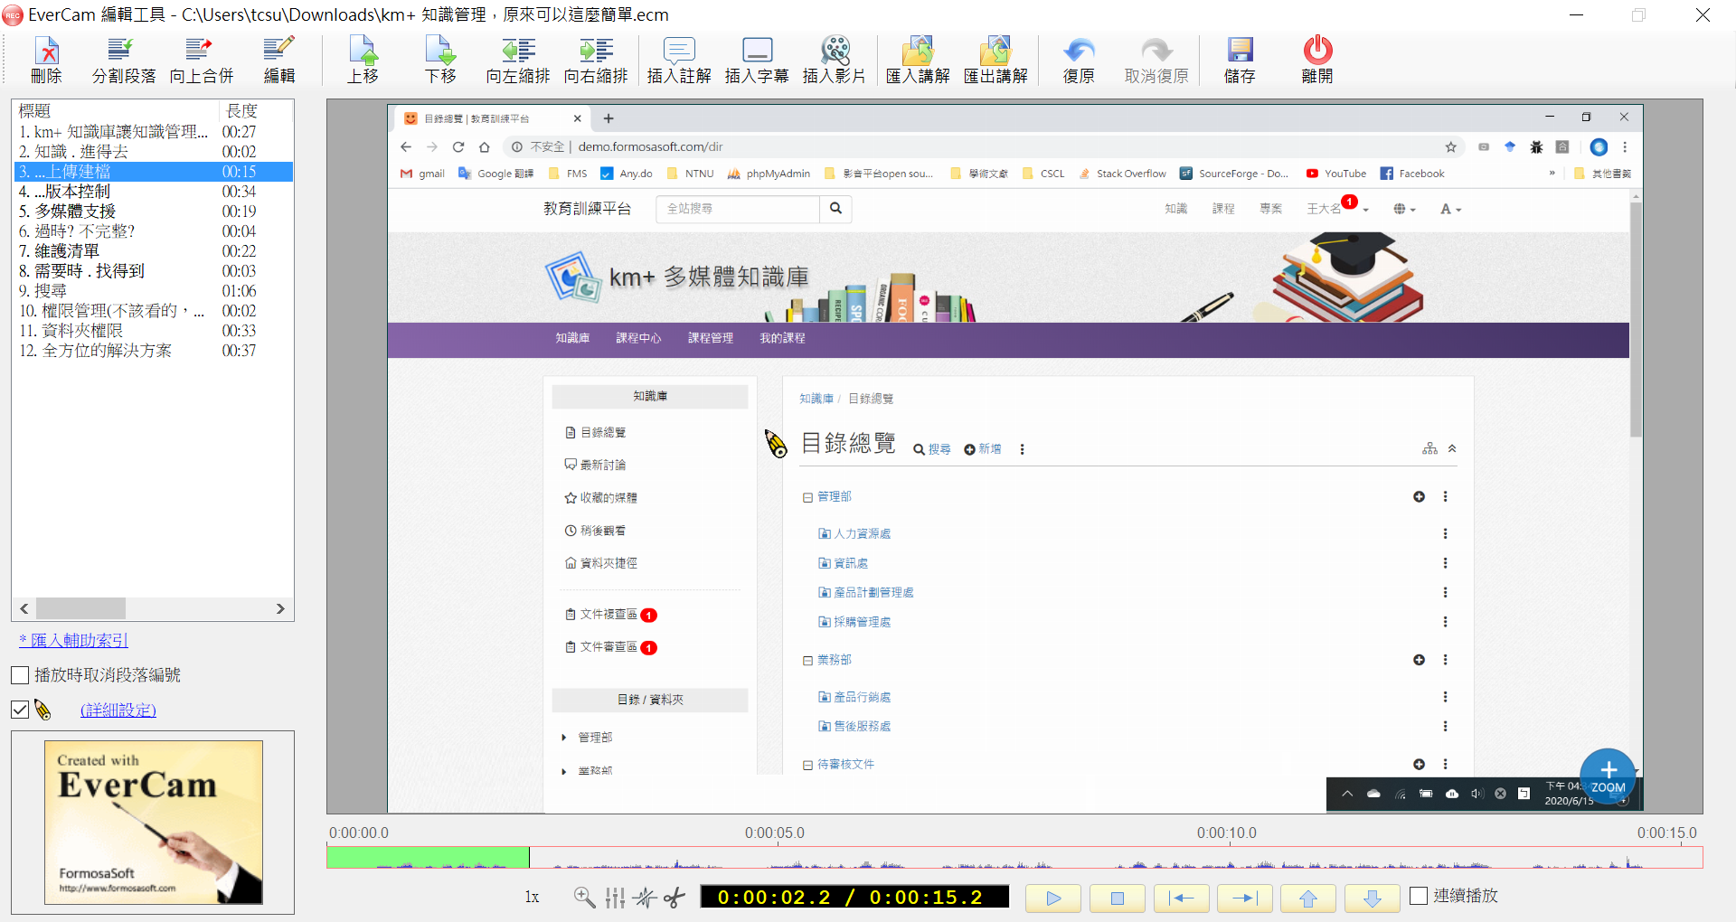
分割段落
分割點

Slide 3
段落
向上合併

Slide 4
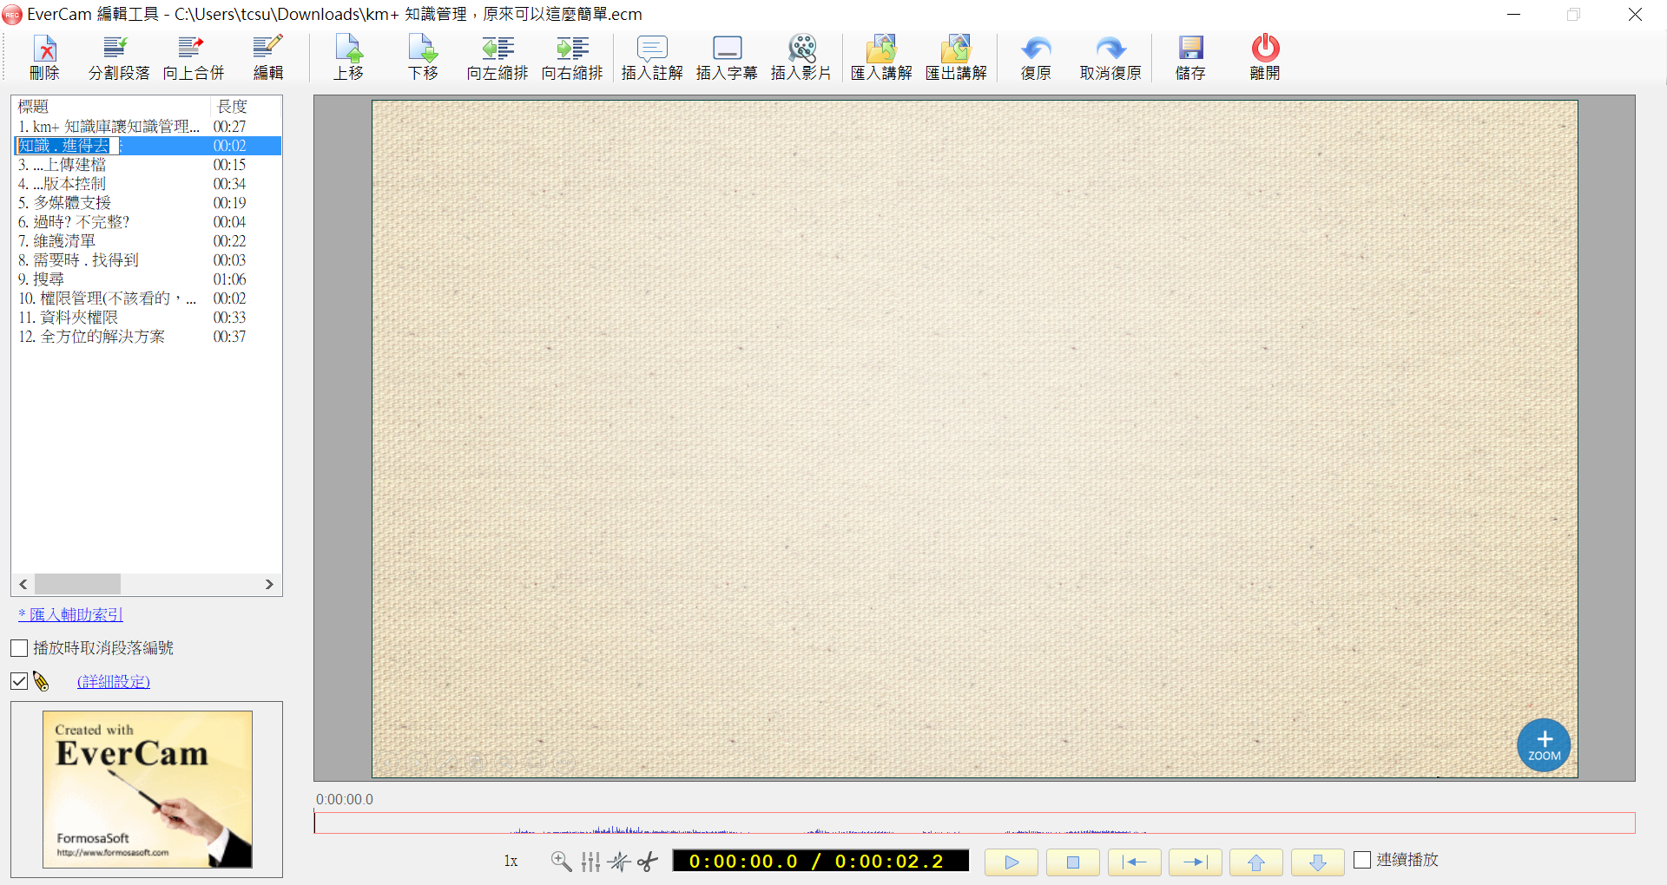
修改標題
修改索引標題

Slide 5
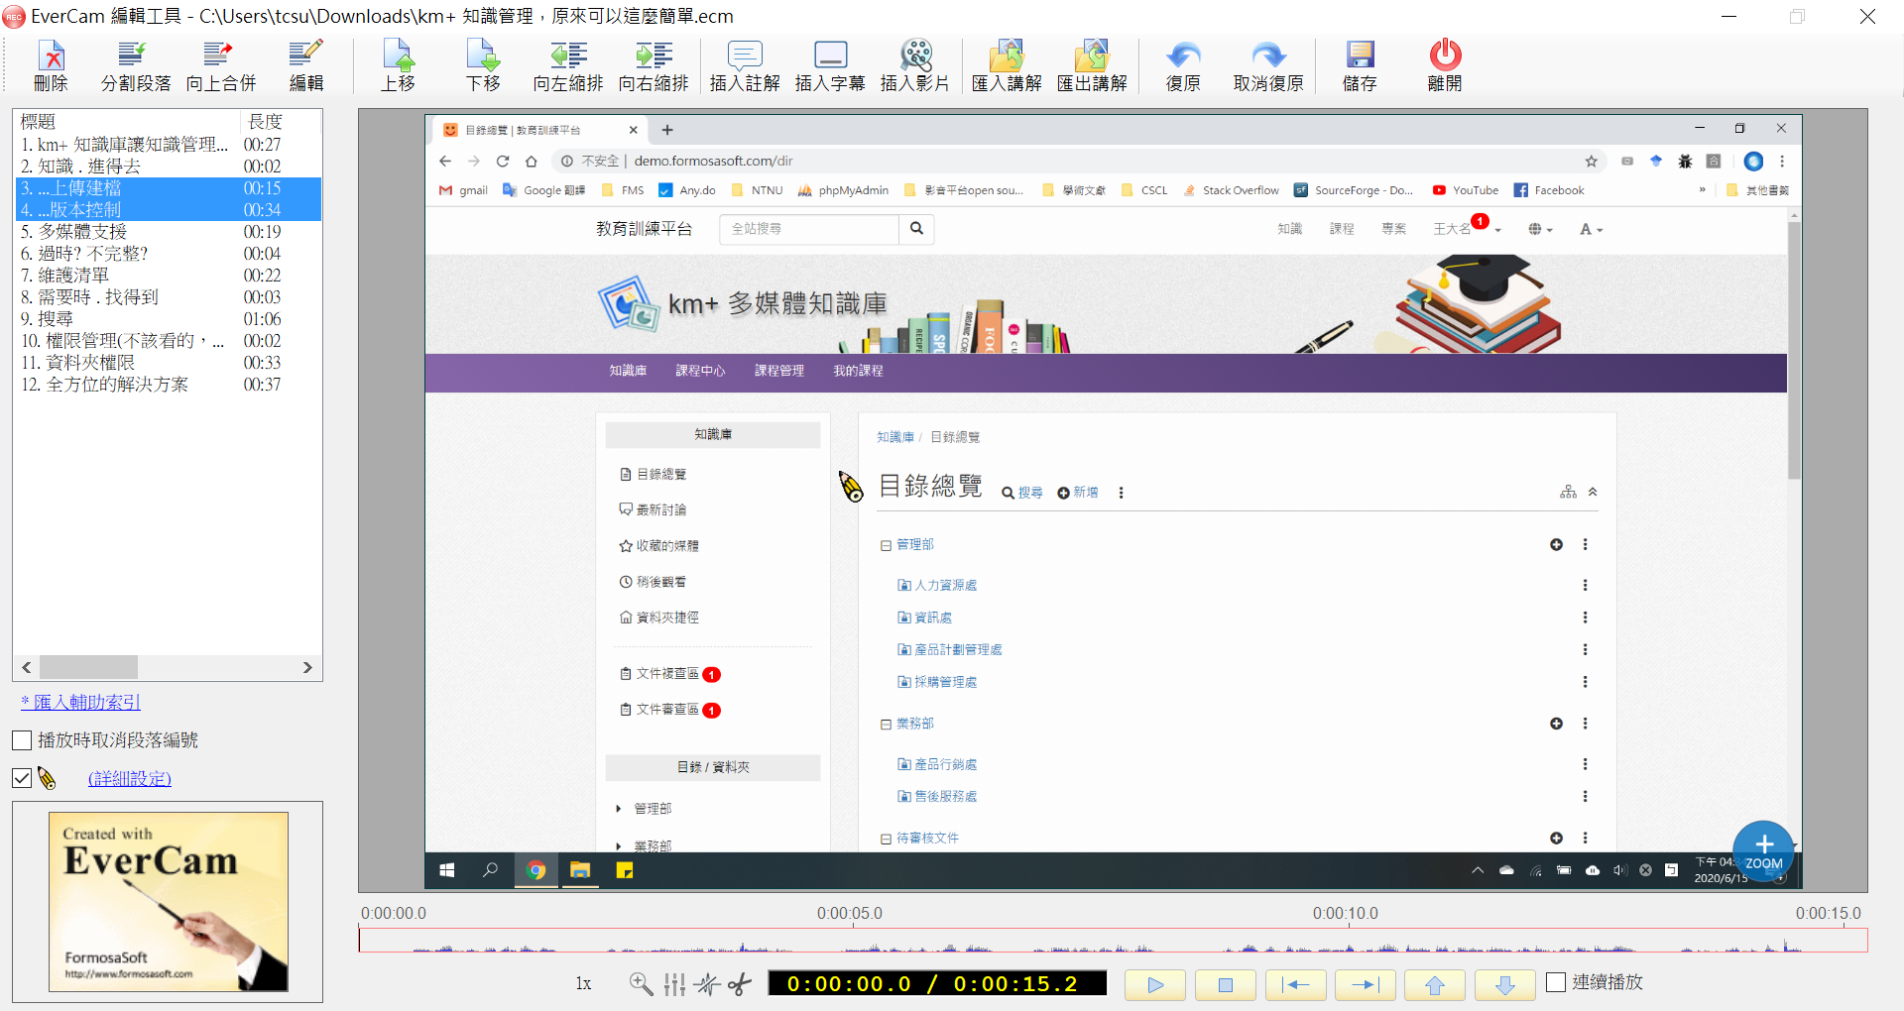
段落
縮排

Slide 6
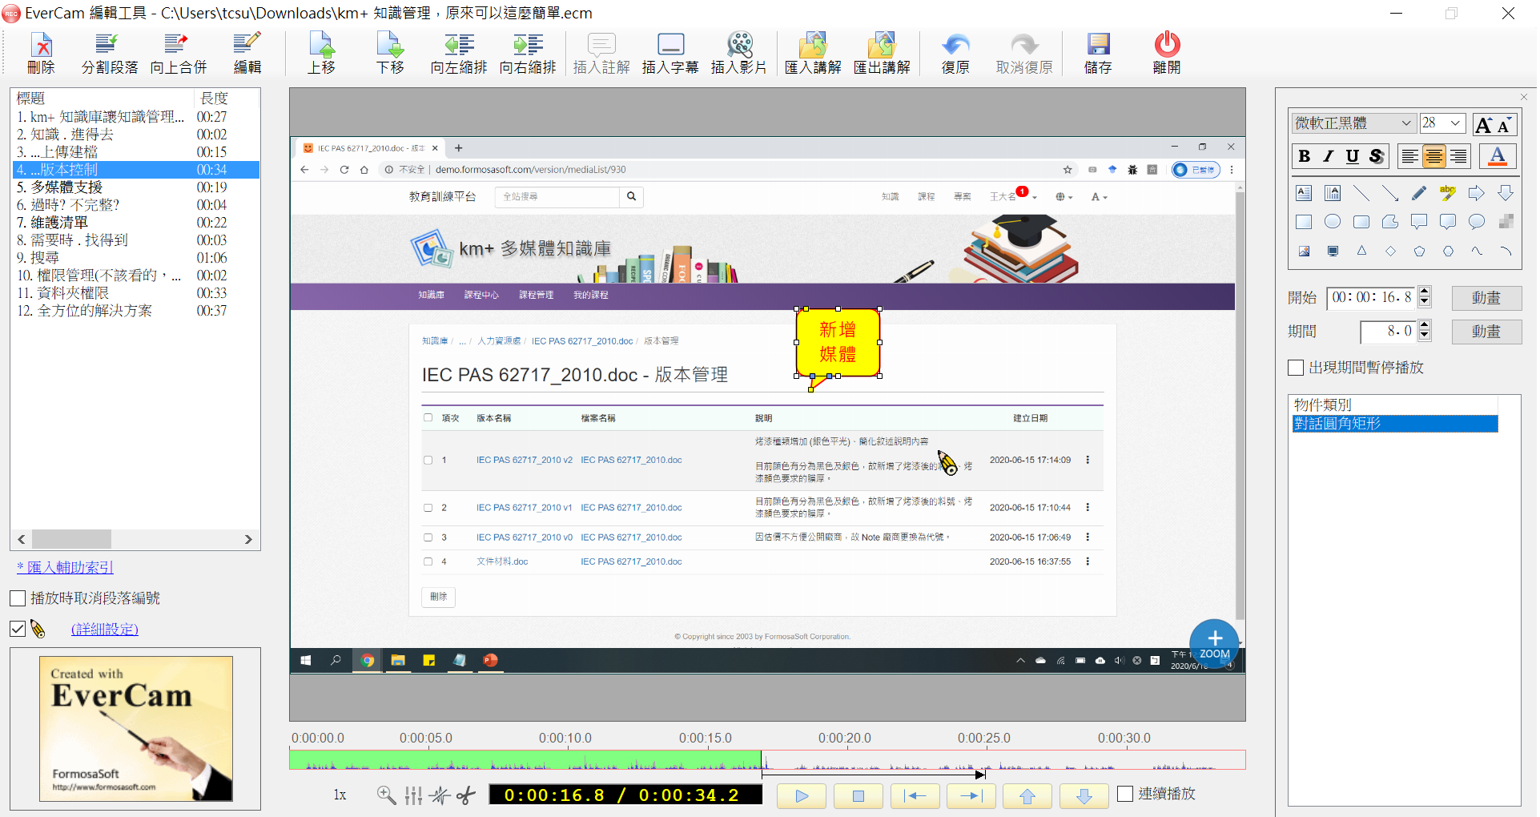
插入註解
關閉
出現期間
註解
暫停播放
滑鼠雙擊
會跳到註解的位置
期間指示器

Slide 7
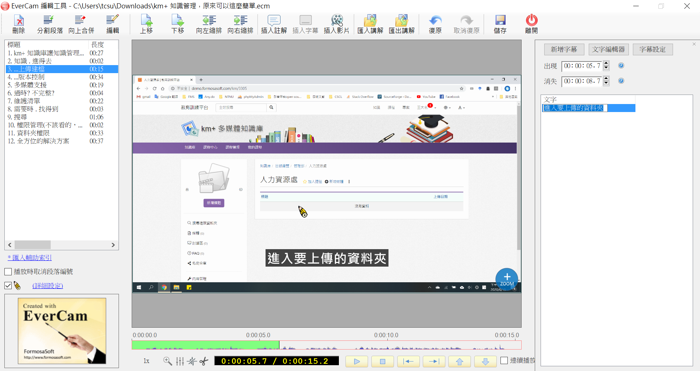
字幕
加字幕
關閉
編輯器
出現期間
樣式設定
輸入字幕
字幕顯示

Slide 8
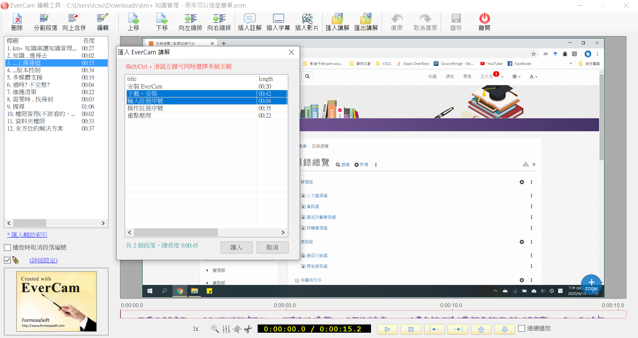
2
1
3
4
匯入
匯入

Slide 9
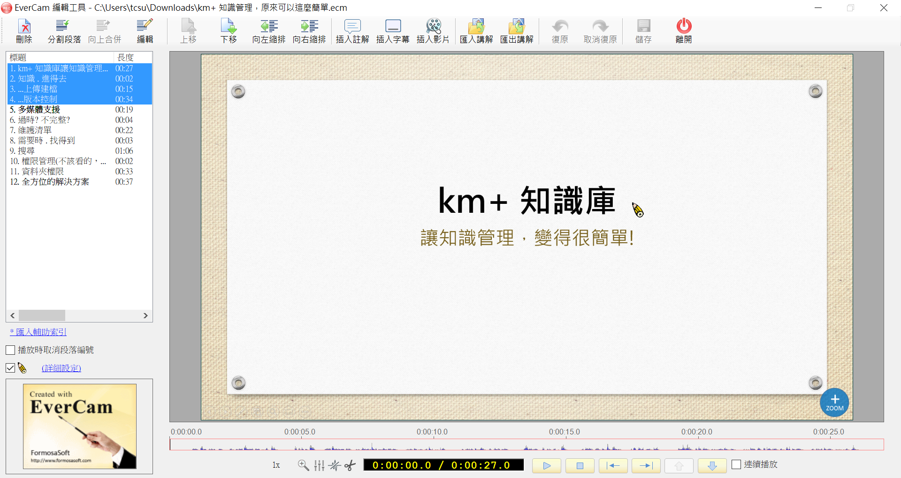
選擇要匯出的段落
匯出

Slide 10
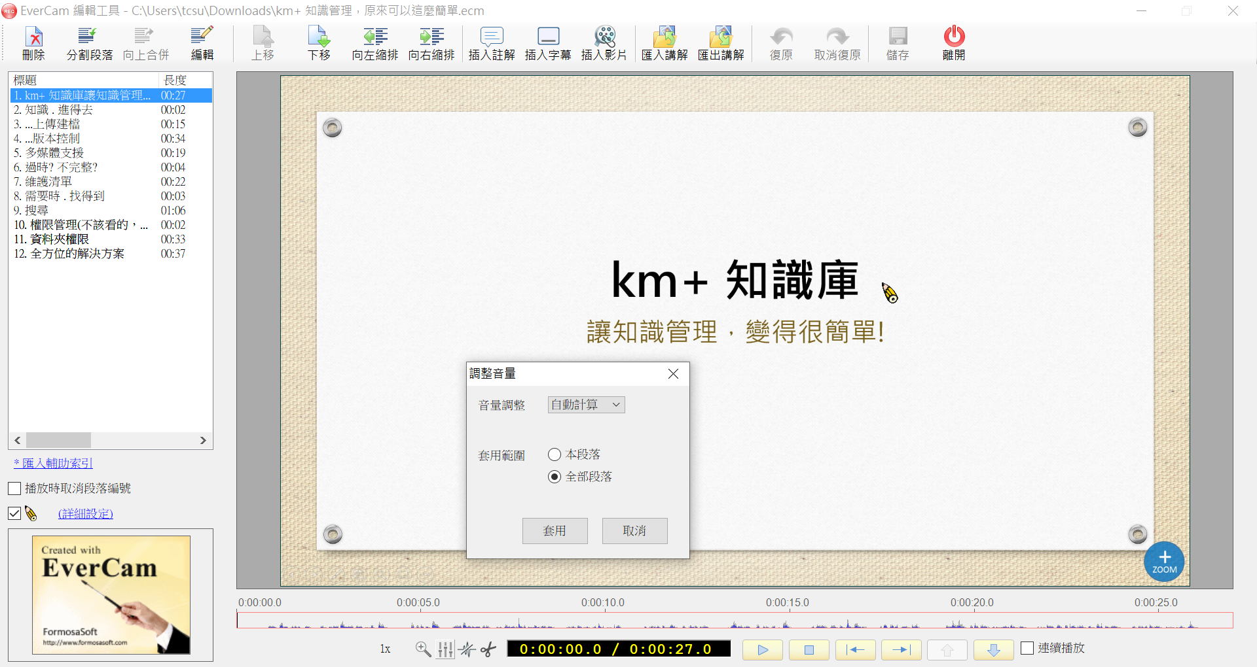
自動計算
調整音量
調整音量

Slide 11
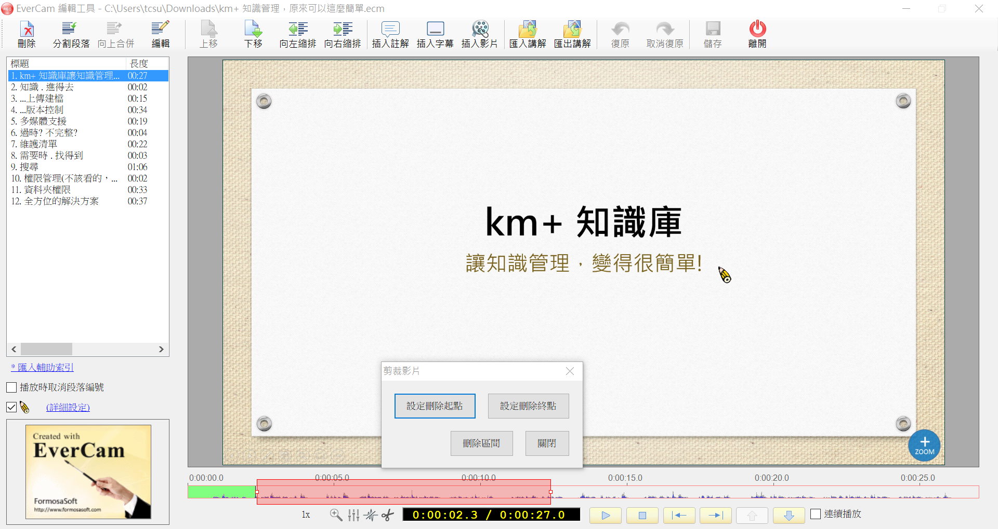
刪除部分內容
執行刪除
拖曳調整
刪除區間

Slide 12
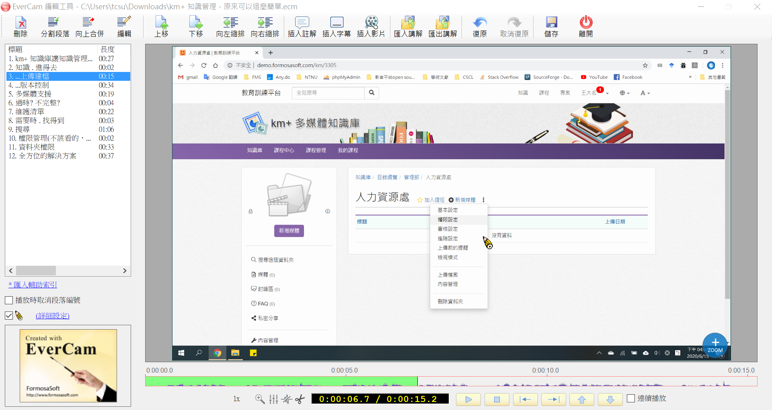
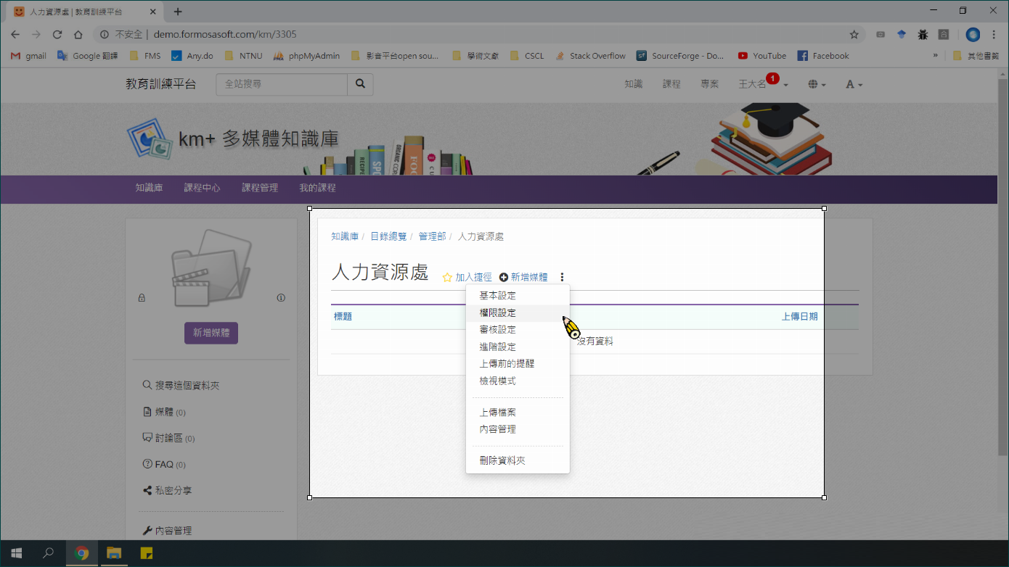
局部放大
設定
放大範圍
拖曳調整
+
zoom
影片位置
放大

Slide 13
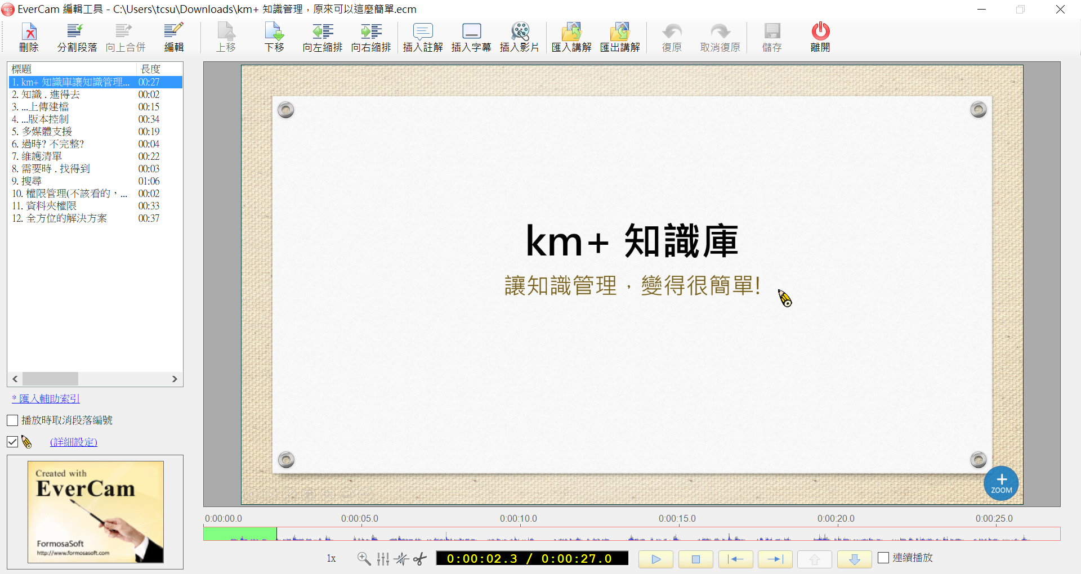
其他說明
加字幕
關閉
編輯器
出現期間
樣式設定
輸入字幕
輔助索引
調整
滑鼠指標
降噪音
播放速度
放大音軌

Slide 15
段落

Slide 17
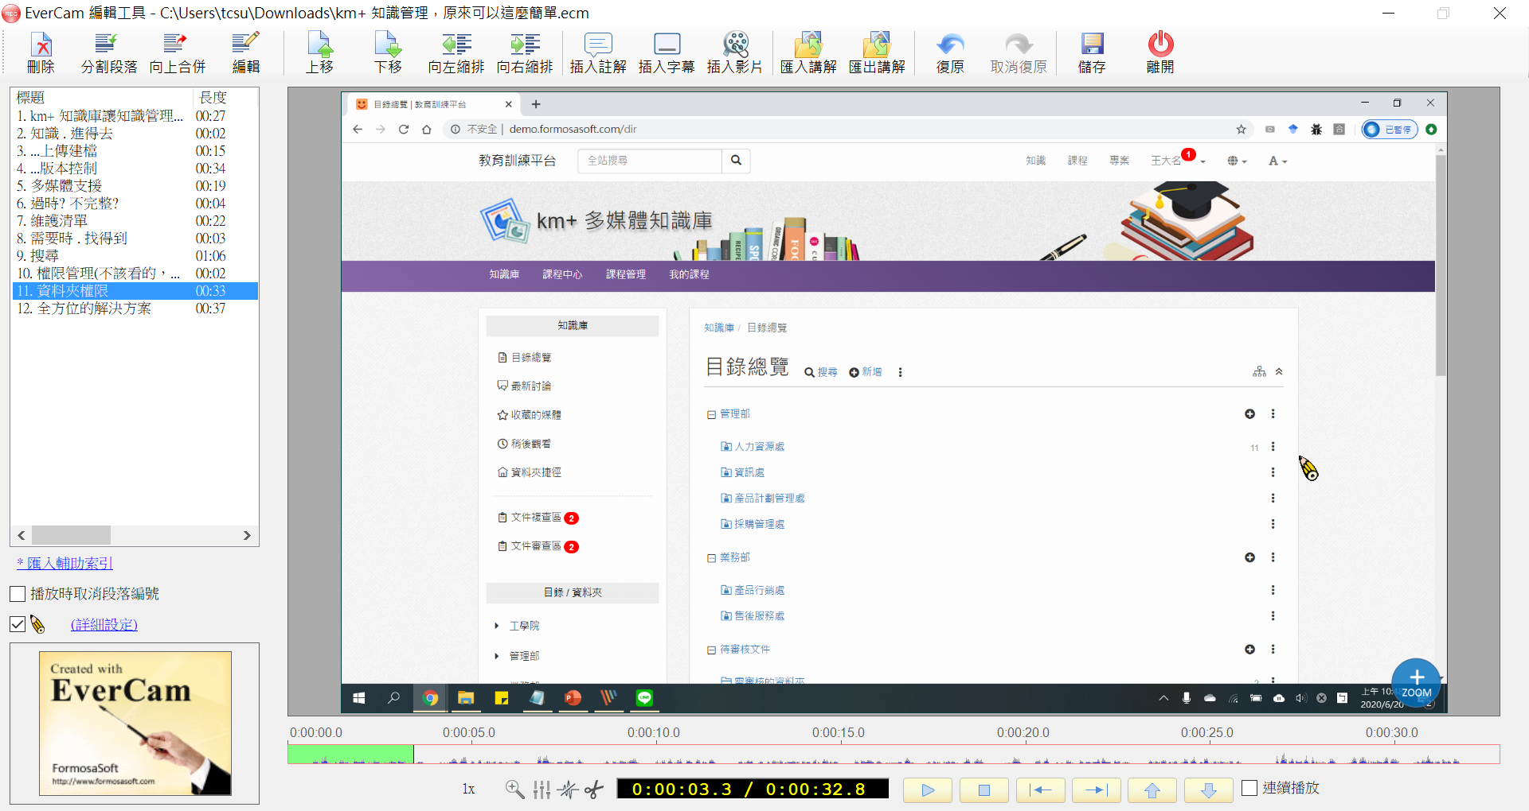

Slide 18
2
1

Slide 19


Slide 20
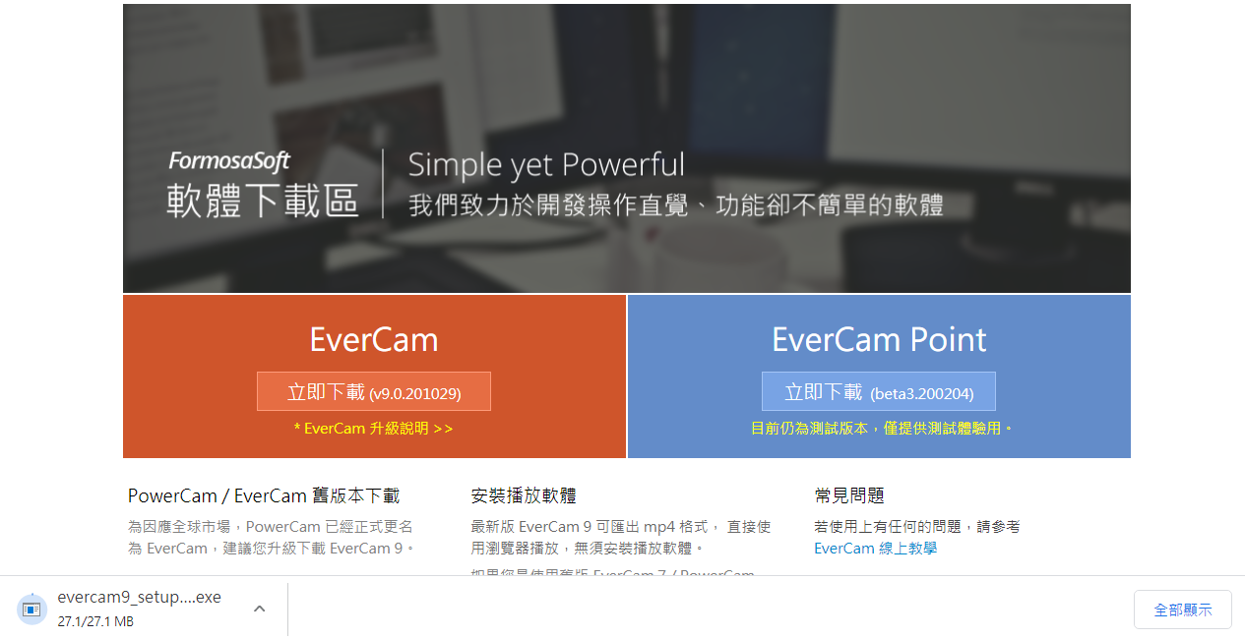

Slide 21

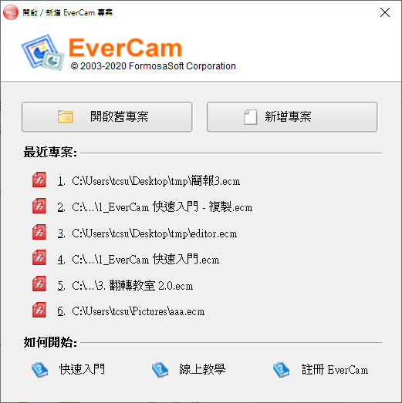
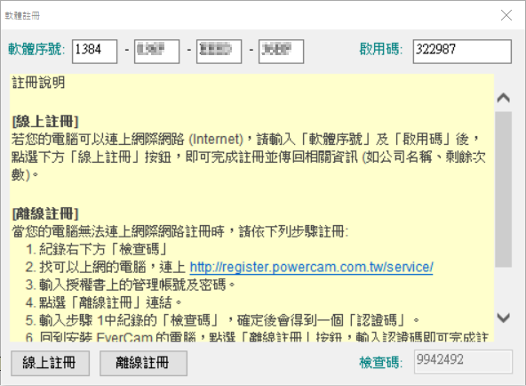

Slide 22

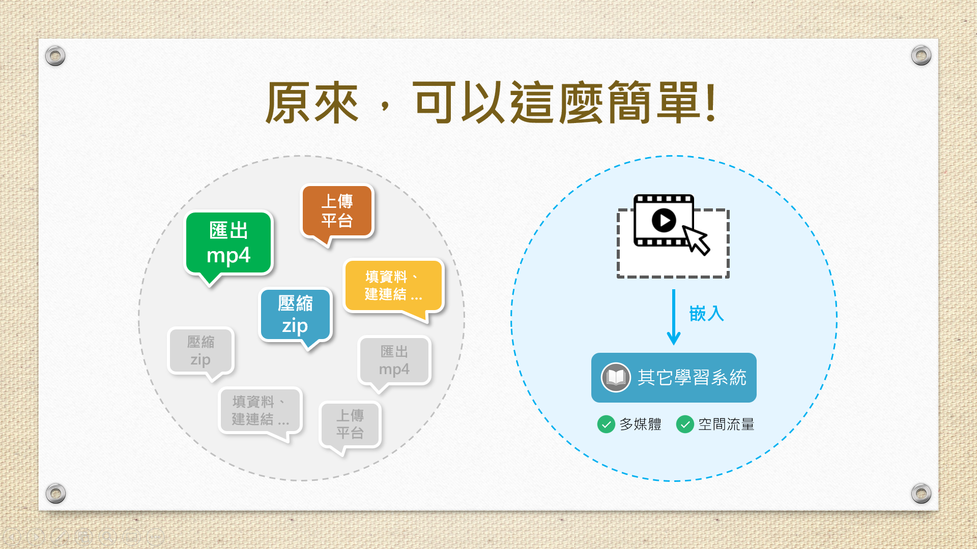
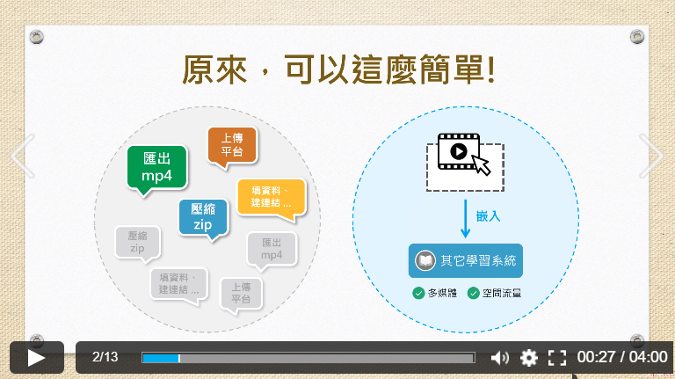



webcam
webcam
麥克風

Slide 23




16:9
3:2
4:3 教材，播放時無法滿版，兩邊留黑邊

Slide 24
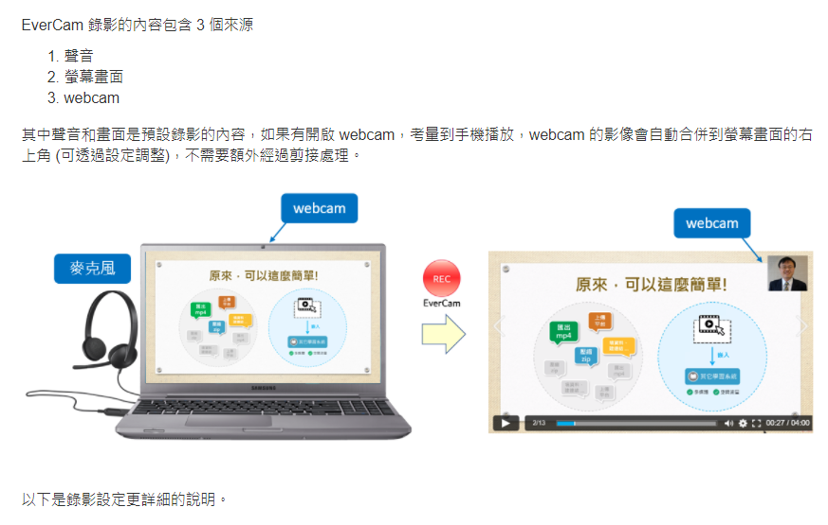
小螢幕，字可能看不清楚

